Slide 2
23 July 2023

Slide 3


Slide 4
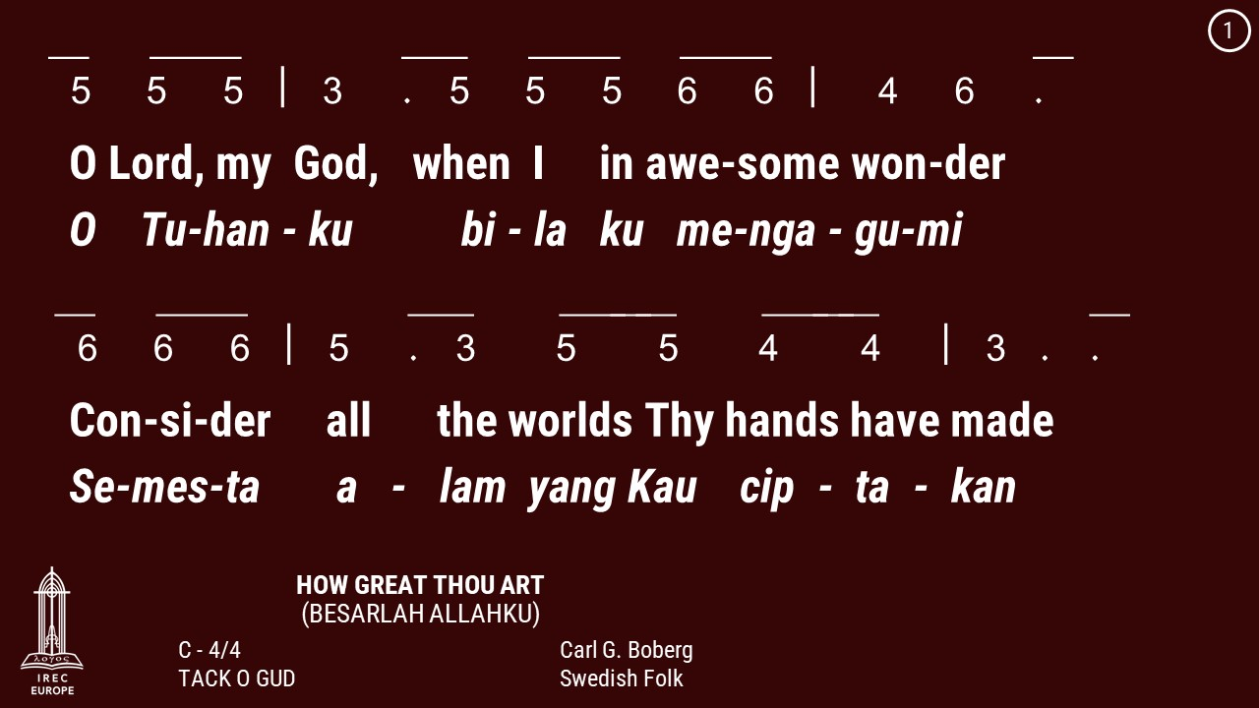

Slide 5
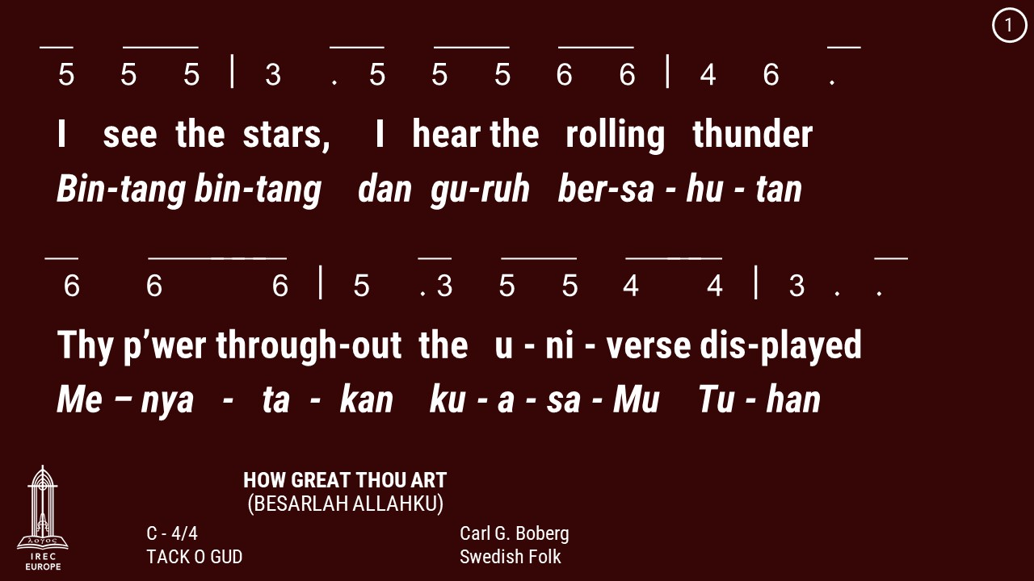

Slide 6
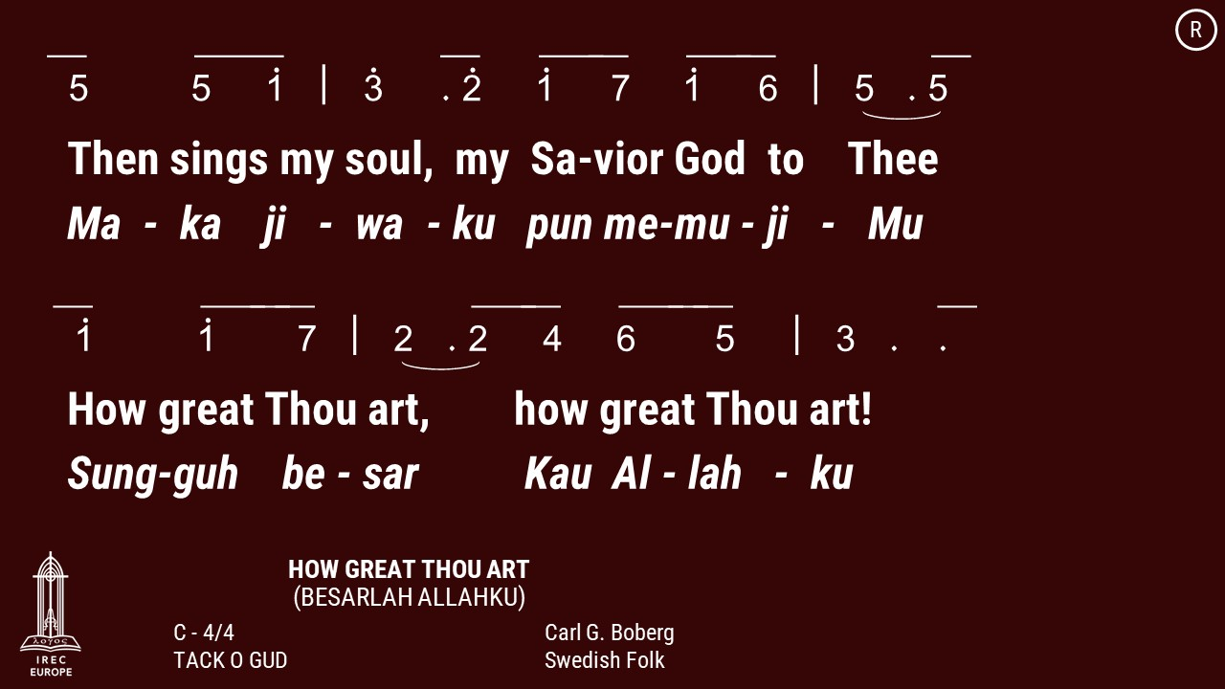

Slide 7
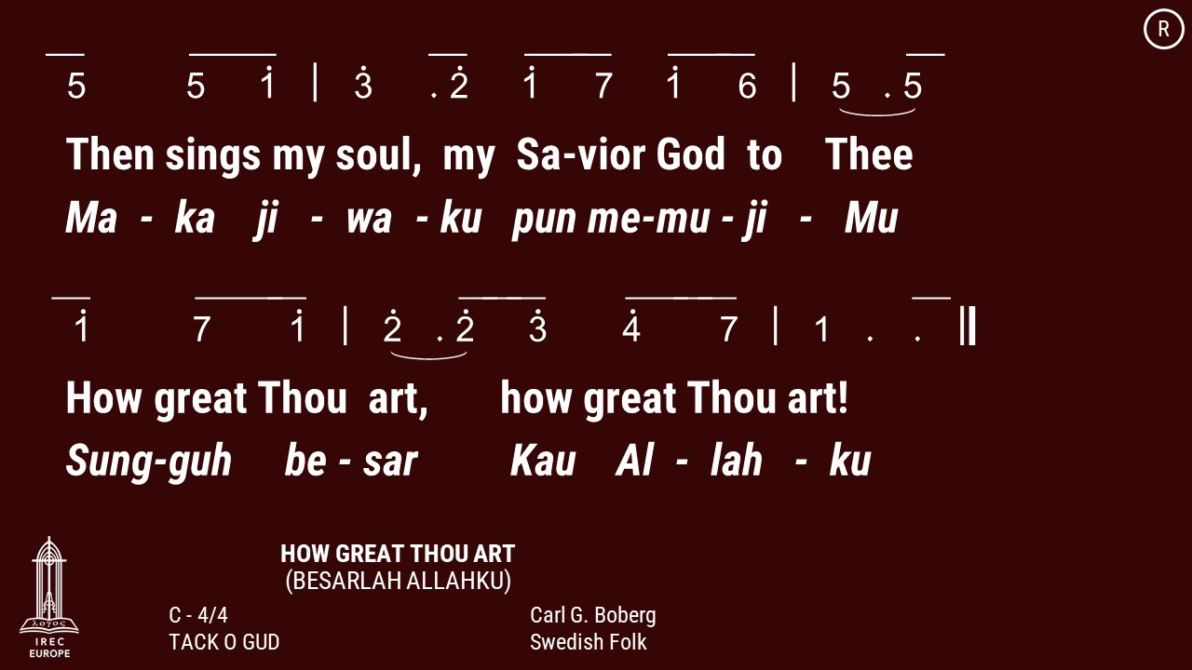

Slide 8
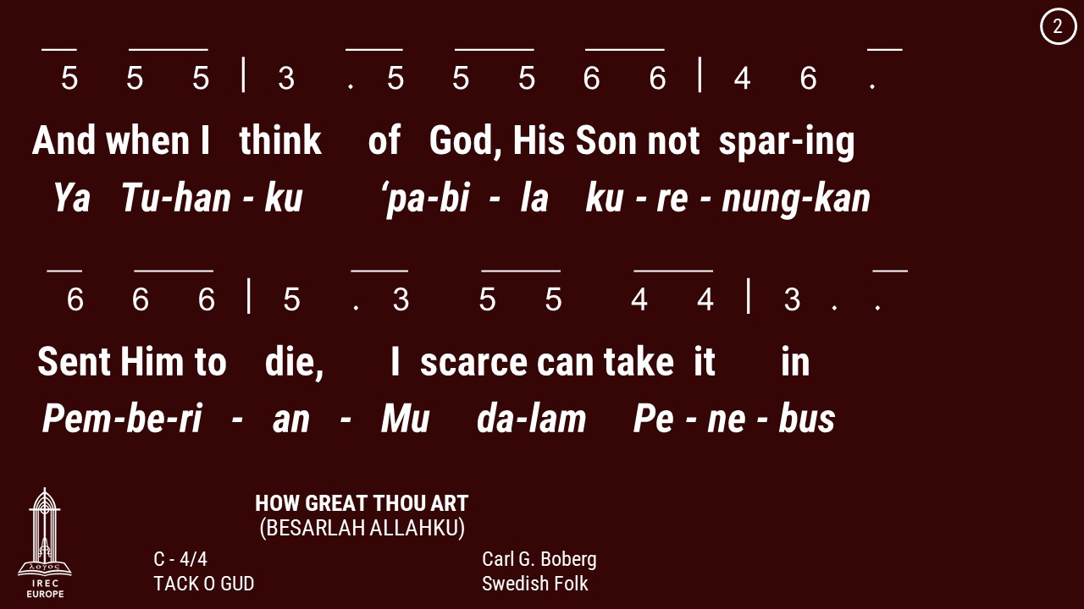

Slide 9
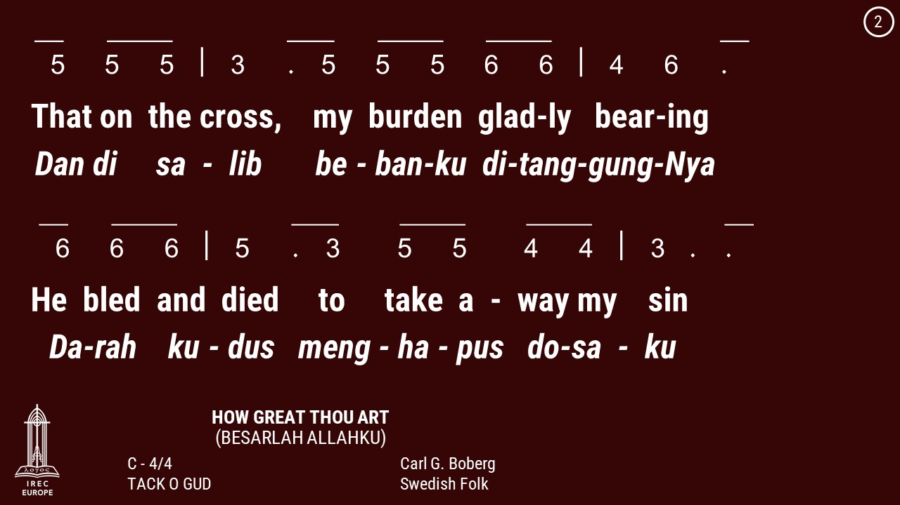

Slide 12
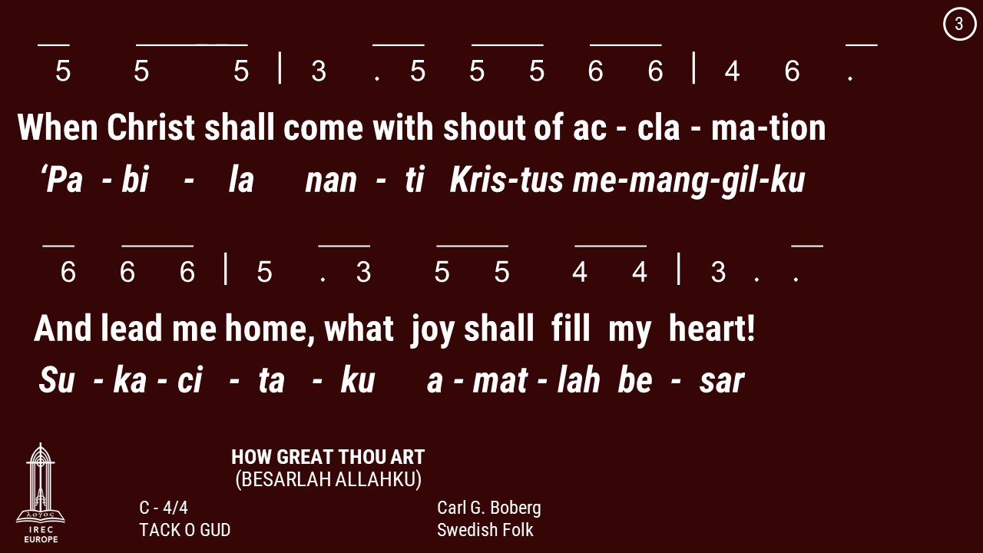

Slide 13
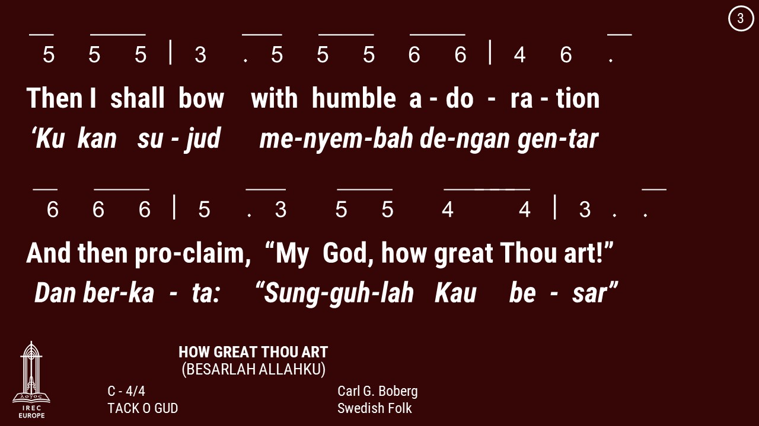

Slide 16
23 July 2023

Slide 17


Slide 18
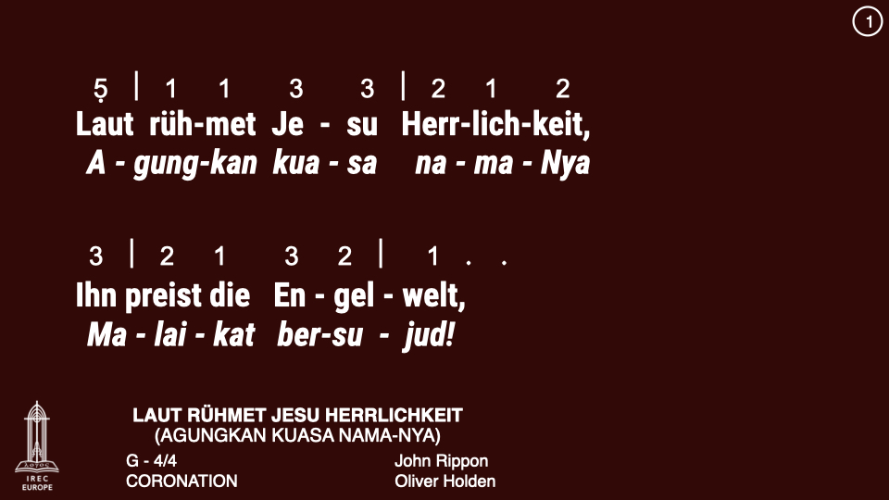

Slide 19
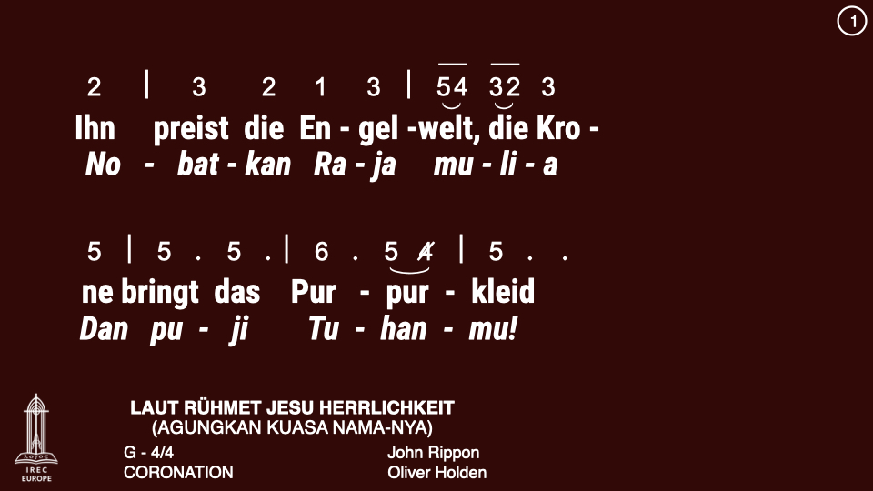

Slide 20
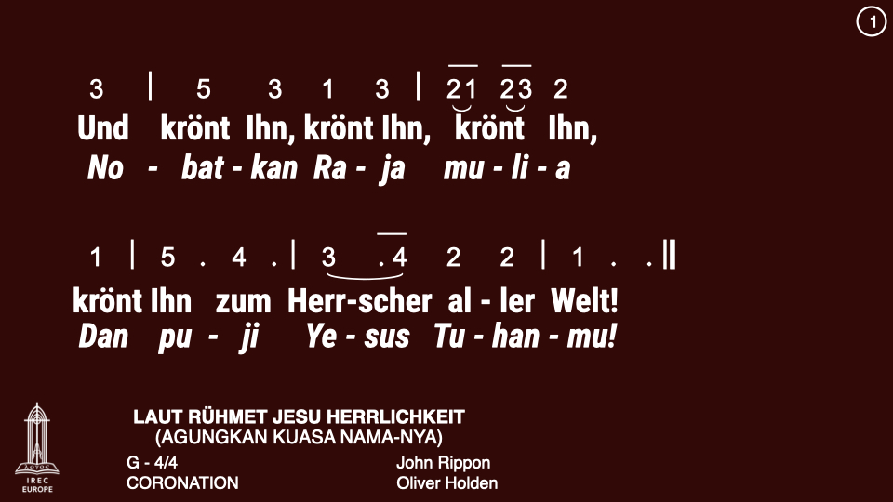

Slide 21
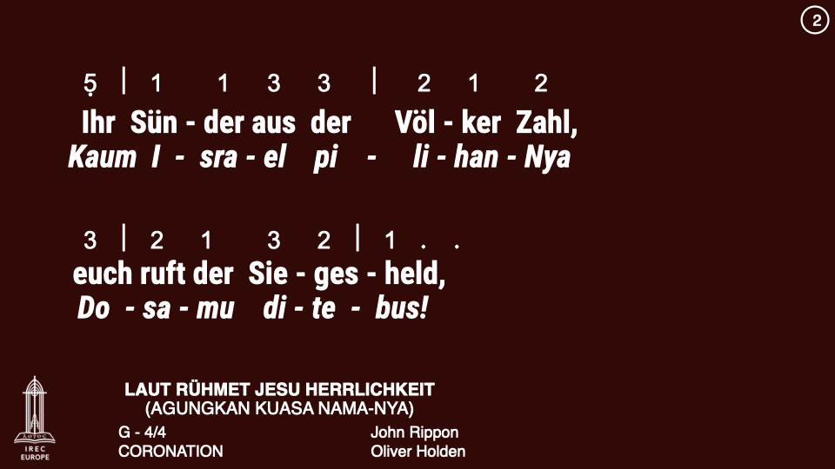

Slide 22
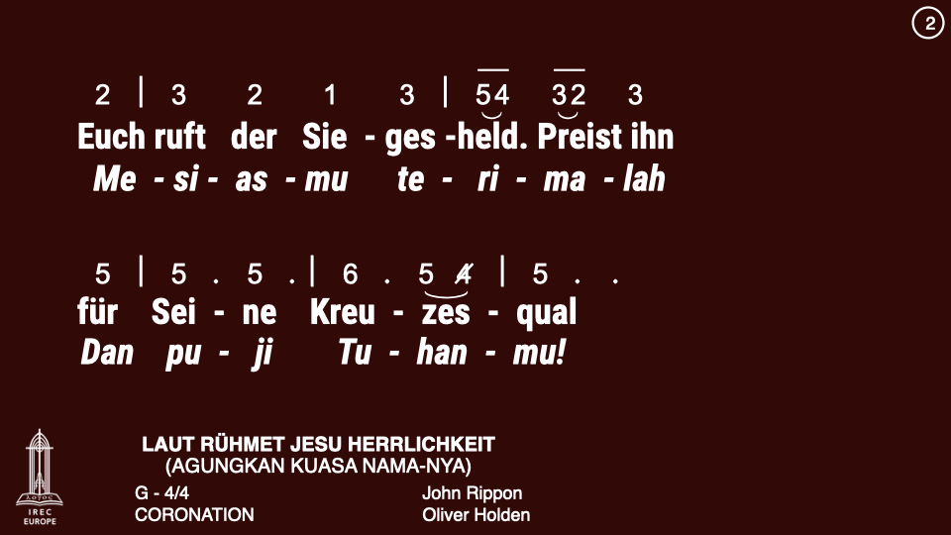

Slide 23
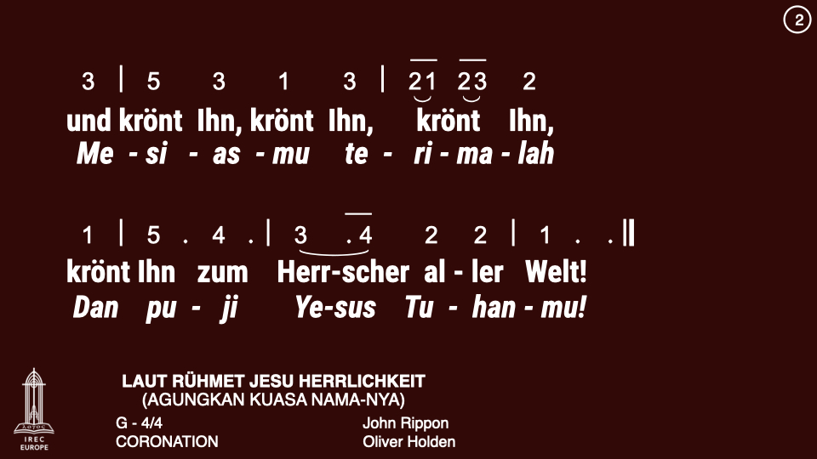

Slide 24
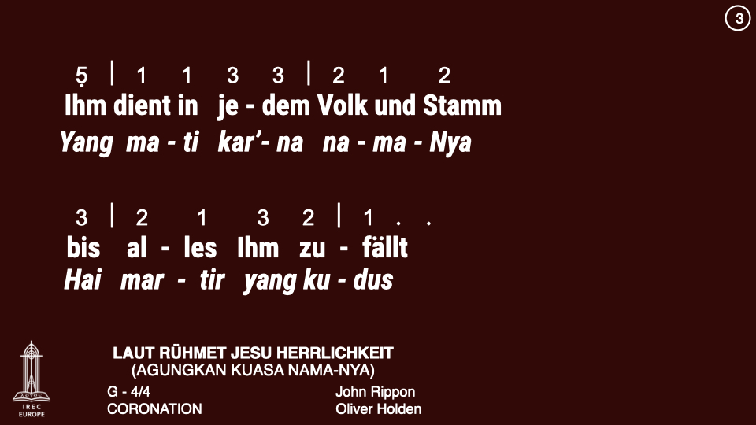

Slide 25
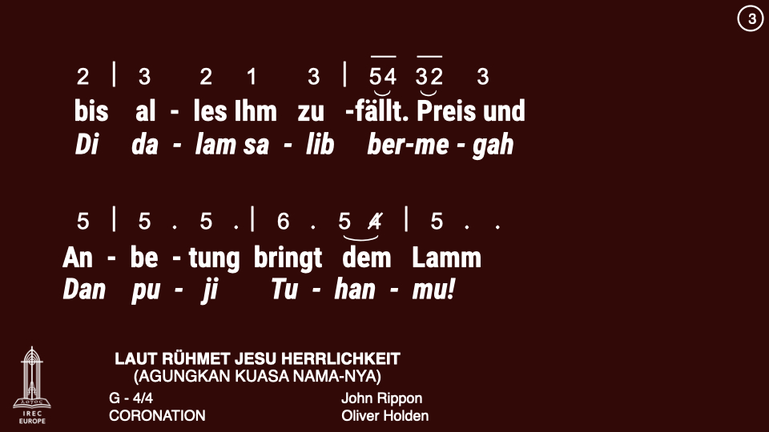

Slide 26
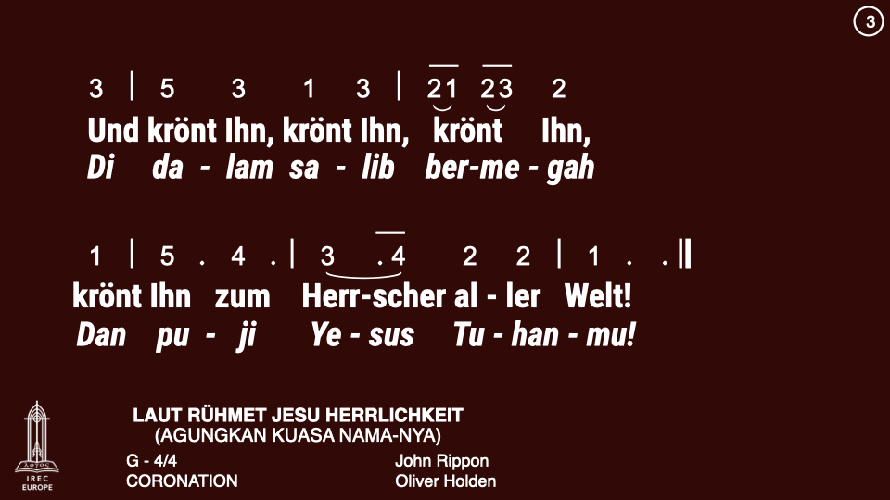

Slide 27
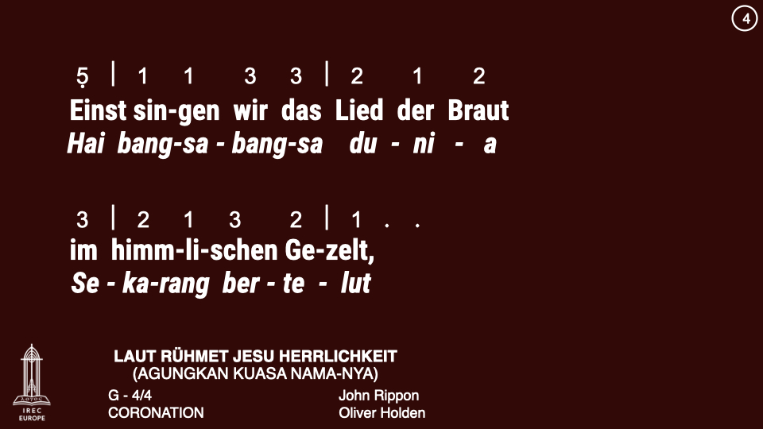

Slide 28
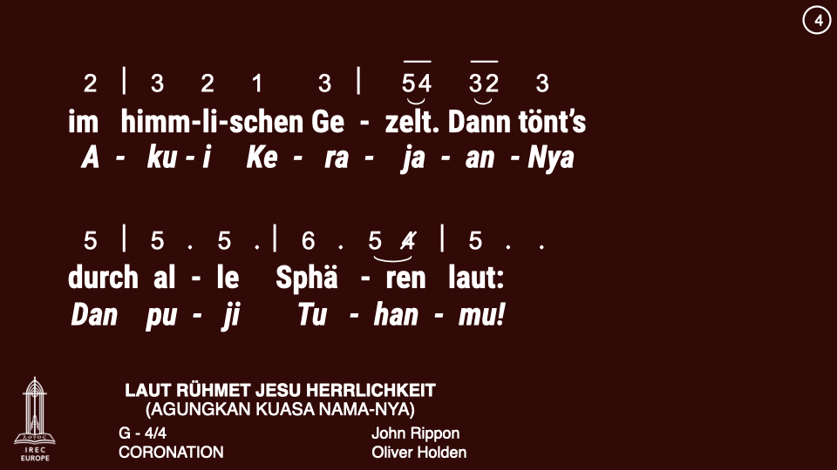

Slide 29


Slide 30
Keluaran 2:1-2

Slide 31
2. Mose 2:1 : Und es ging ein Mann vom Hause Levi und nahm eine Tochter Levi.
Keluaran 2:1 : Seorang laki-laki dari keluarga Lewi kawin dengan seorang perempuan Lewi;

Slide 32
2. Mose 2:2 : Und das Weib ward schwanger und gebar einen Sohn. Und da sie sah, daß es ein feines Kind war, verbarg sie ihn drei Monate.
Keluaran 2:2 : lalu mengandunglah ia dan melahirkan seorang anak laki-laki. Ketika dilihatnya, bahwa anak itu cantik, disembunyikannya tiga bulan lamanya.

Slide 33
23 July 2023

Slide 34


Slide 35
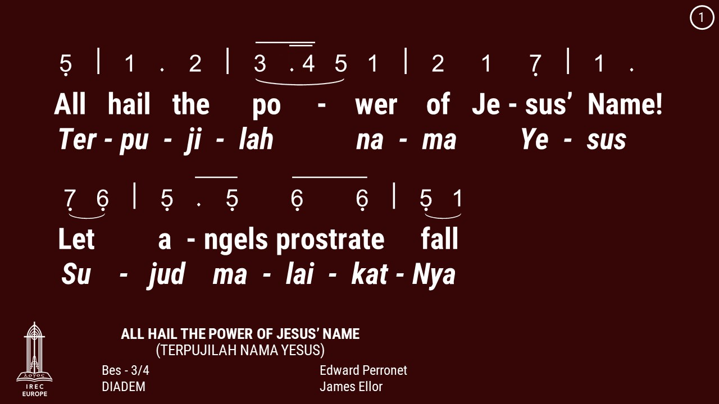

Slide 36
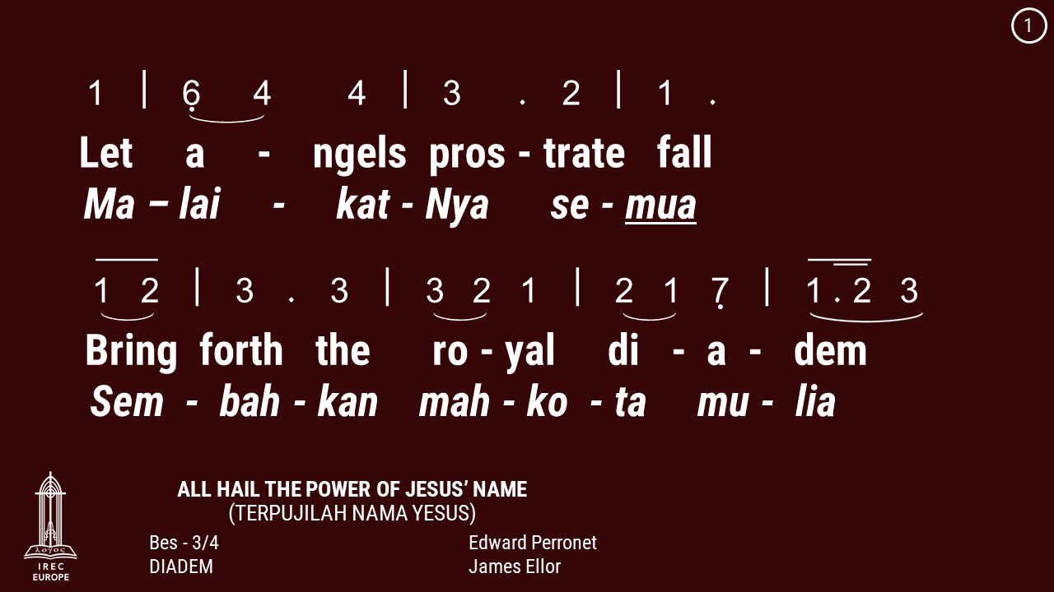

Slide 37
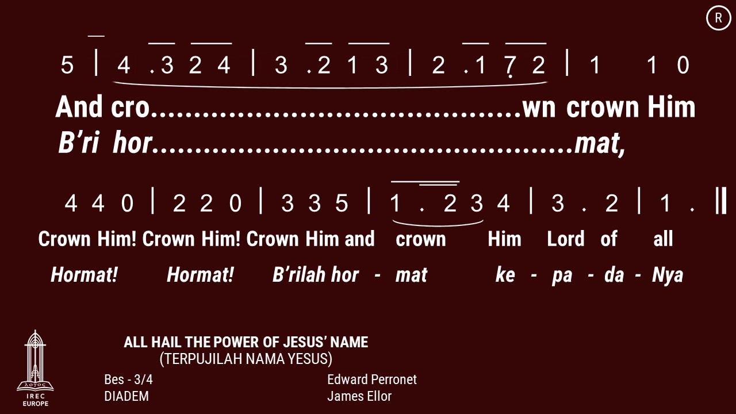

Slide 38
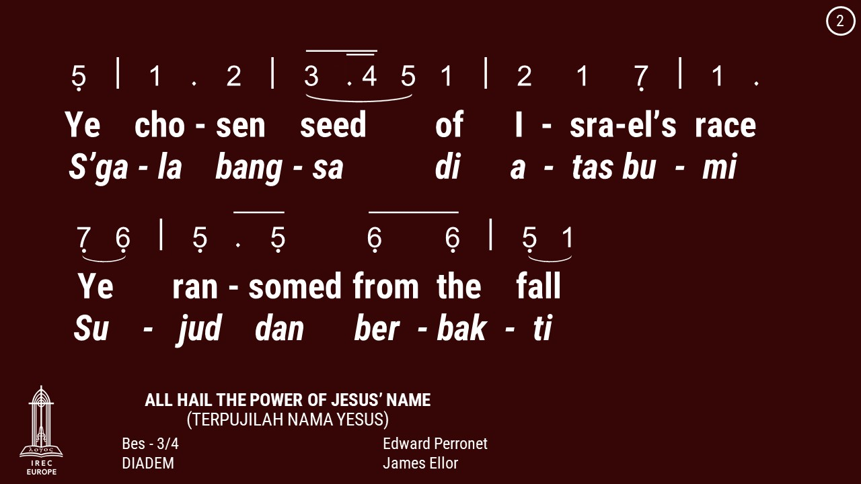

Slide 39
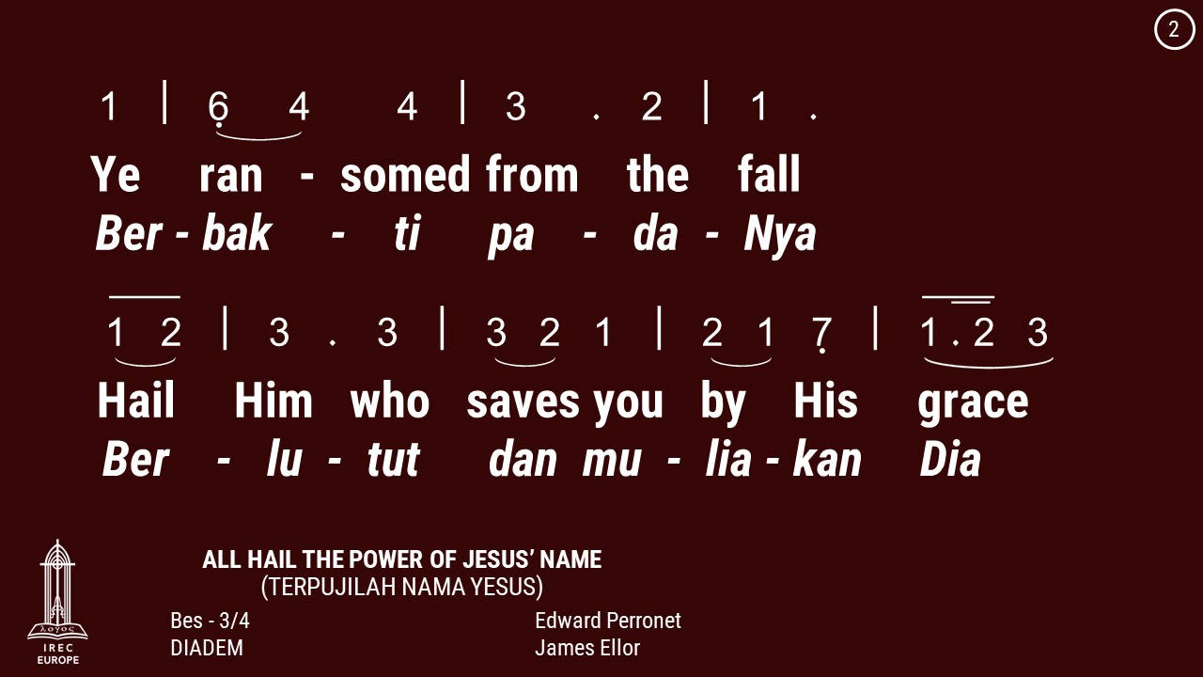

Slide 41
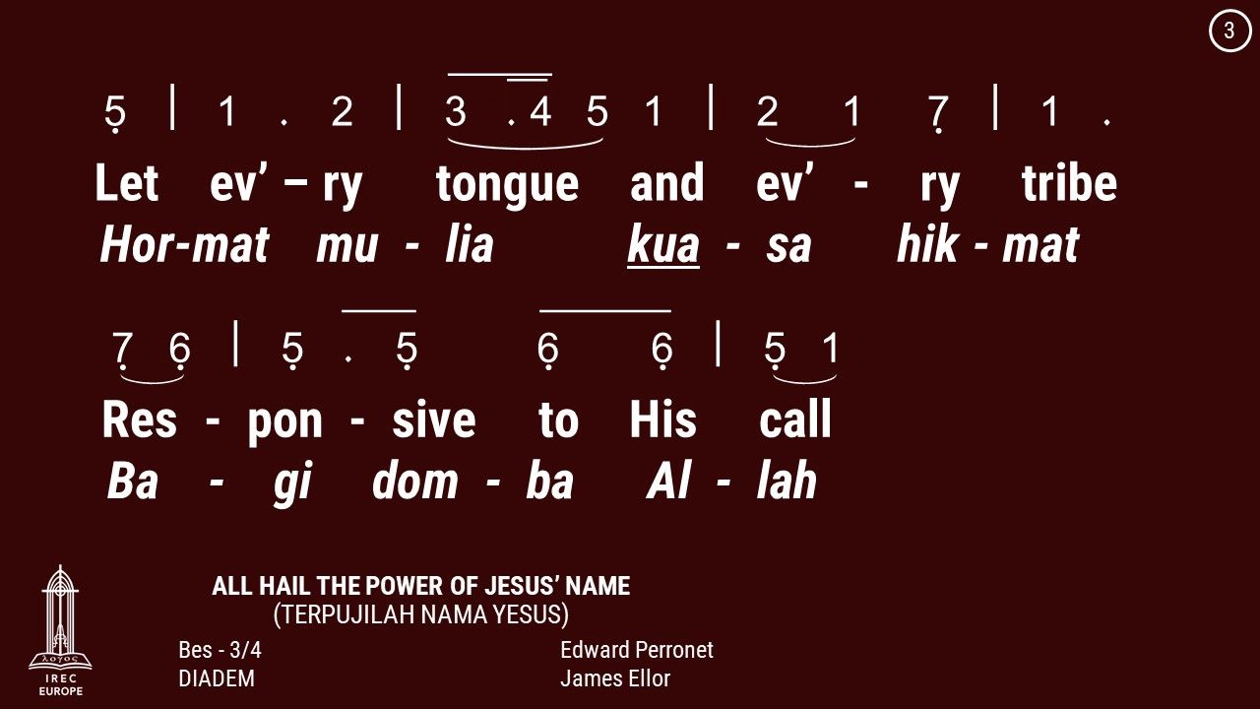

Slide 42
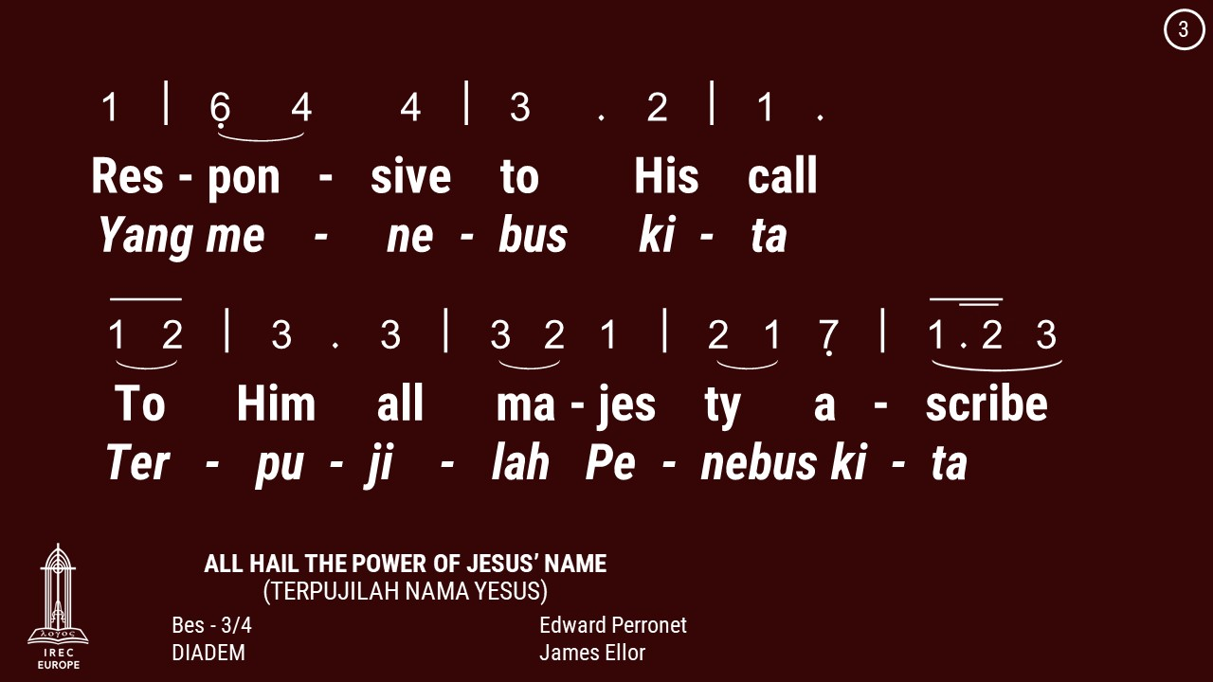

Slide 44
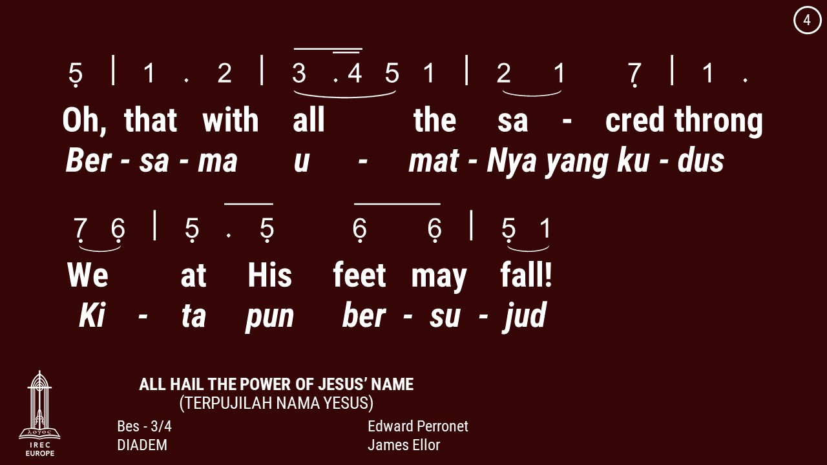

Slide 45
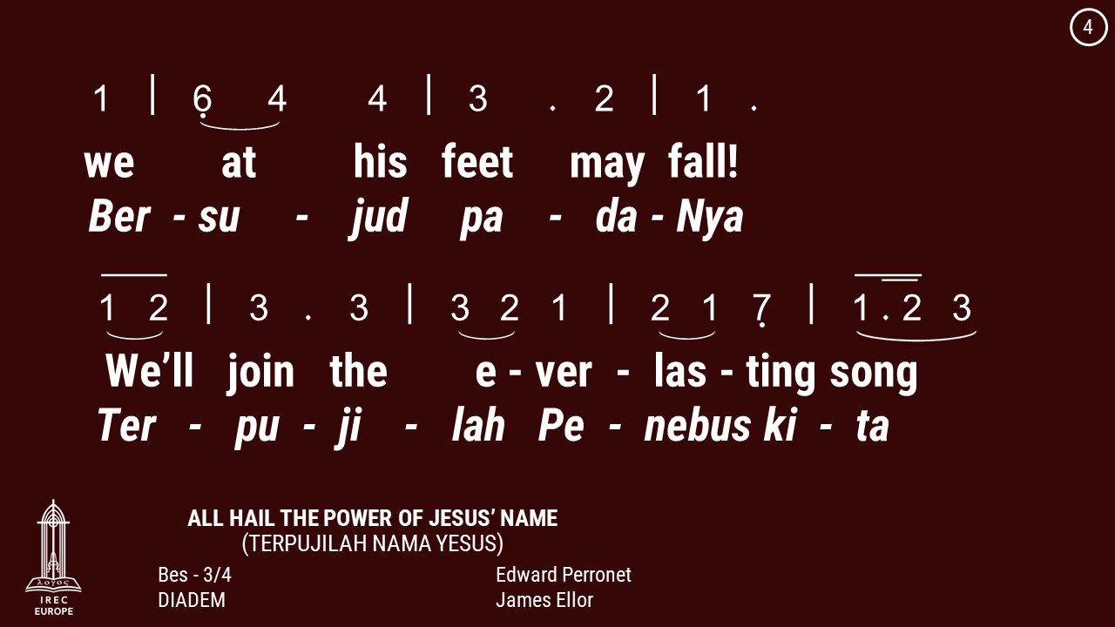

Slide 47
23 July 2023

Slide 51
23 July 2023

Slide 52
Pfr. Billy Kristanto
Pdt. Billy Kristanto

Slide 59
23 July 2023

Slide 60


Slide 61
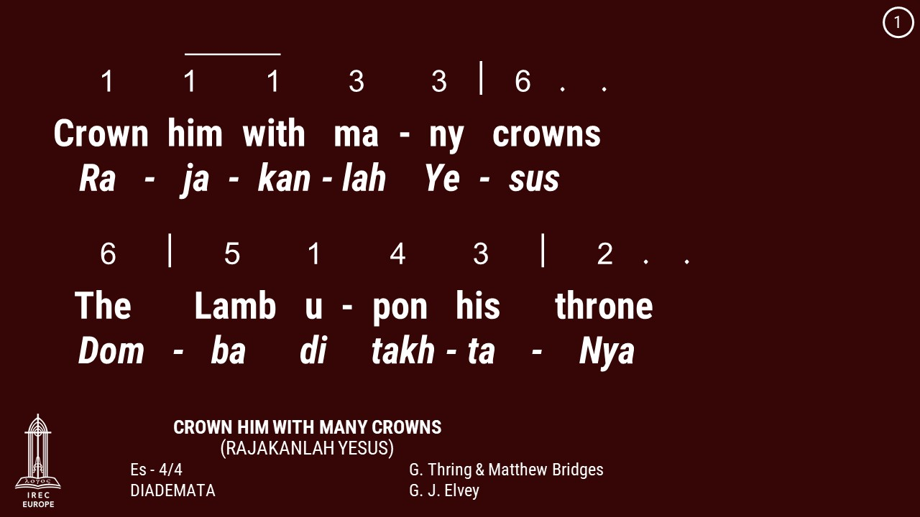

Slide 62
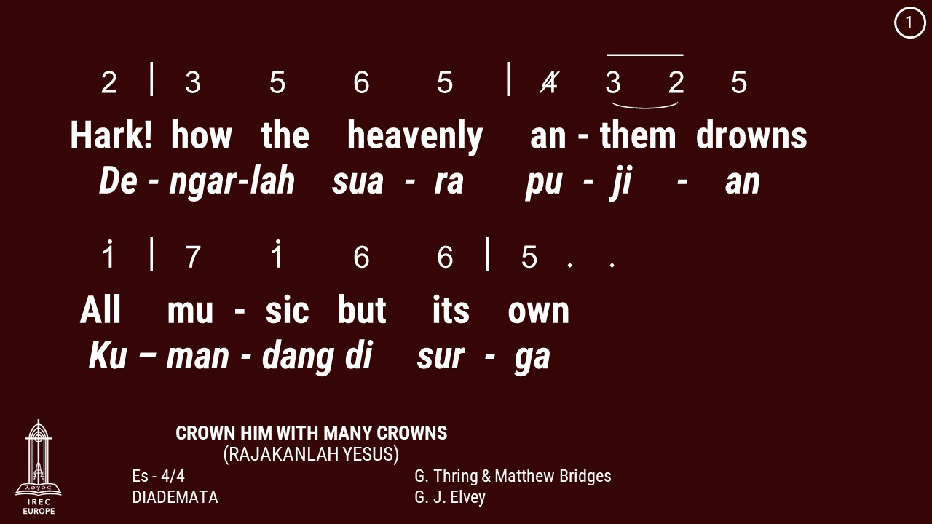

Slide 63
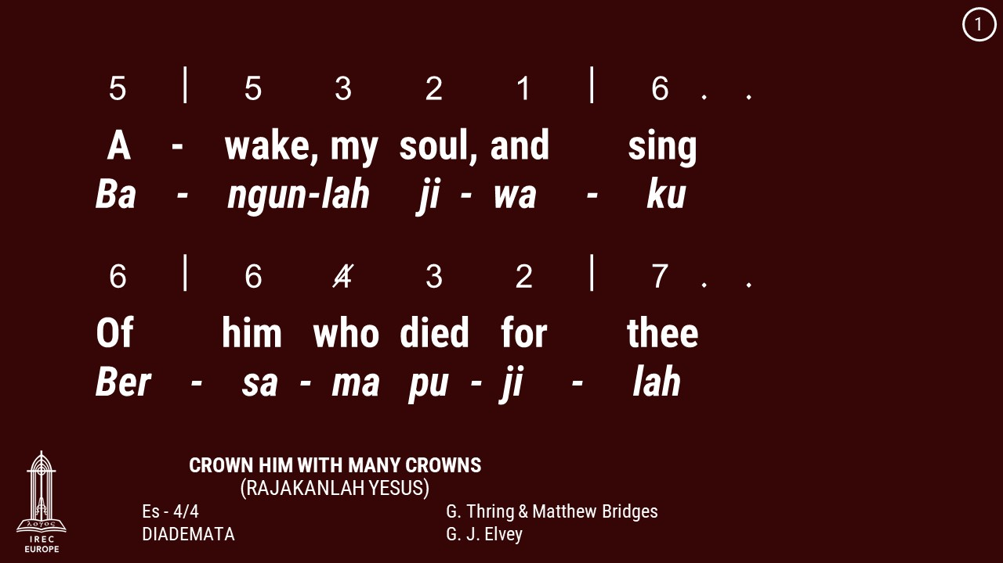

Slide 64
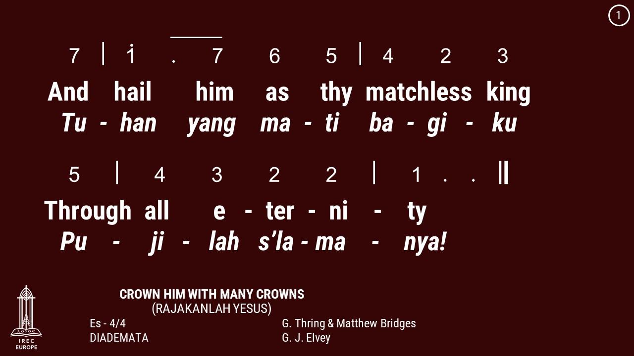

Slide 65
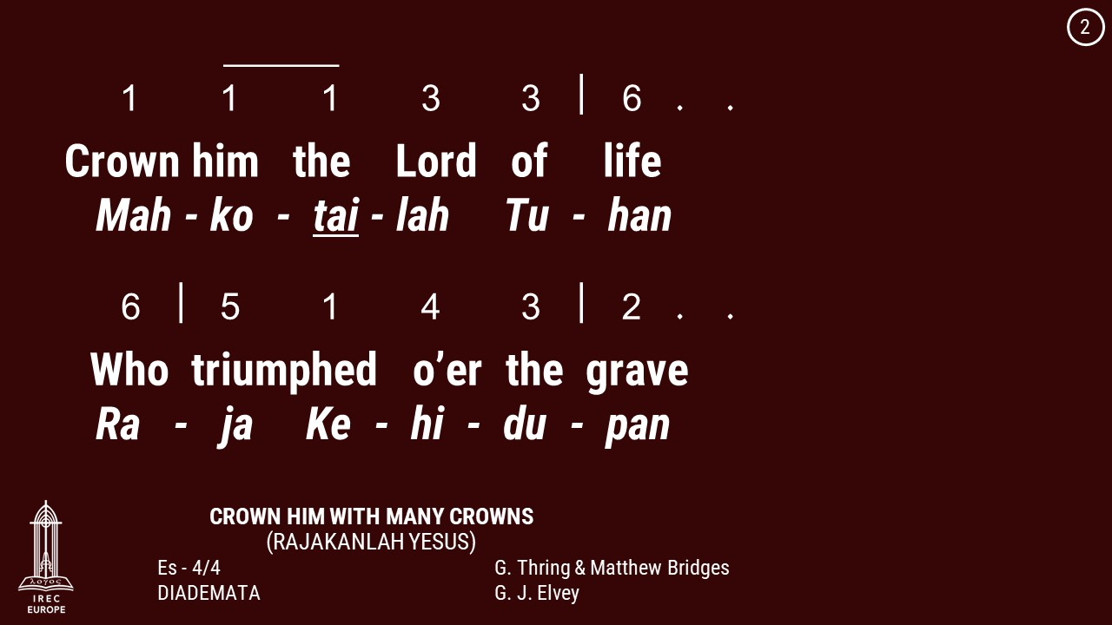

Slide 66
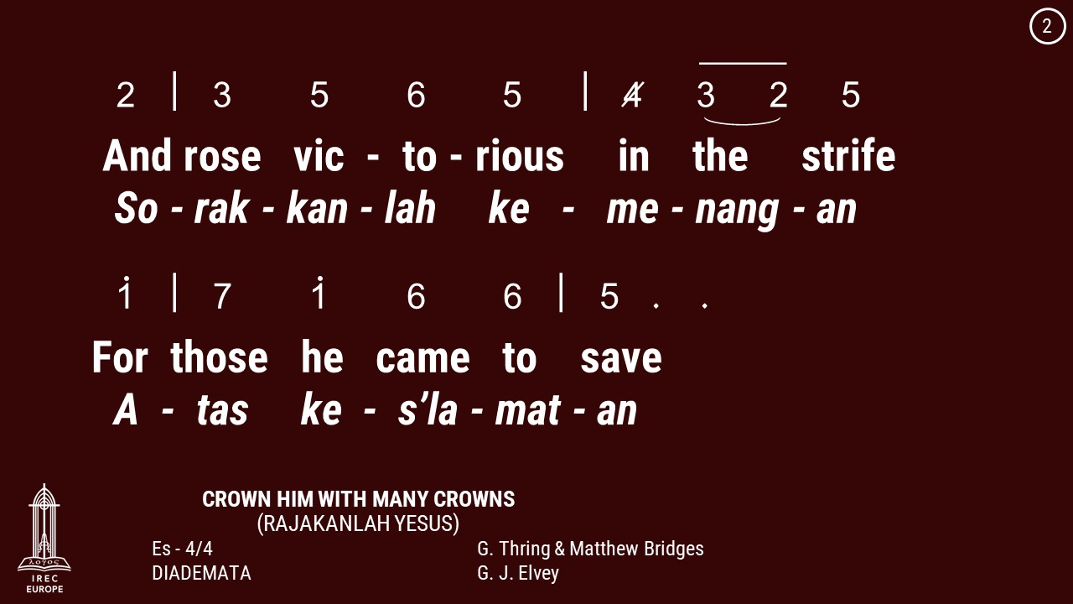

Slide 67
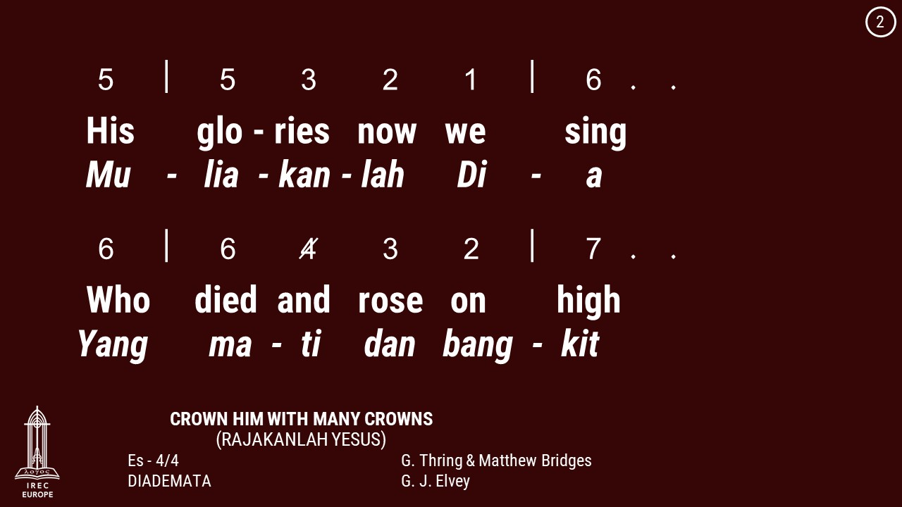

Slide 68
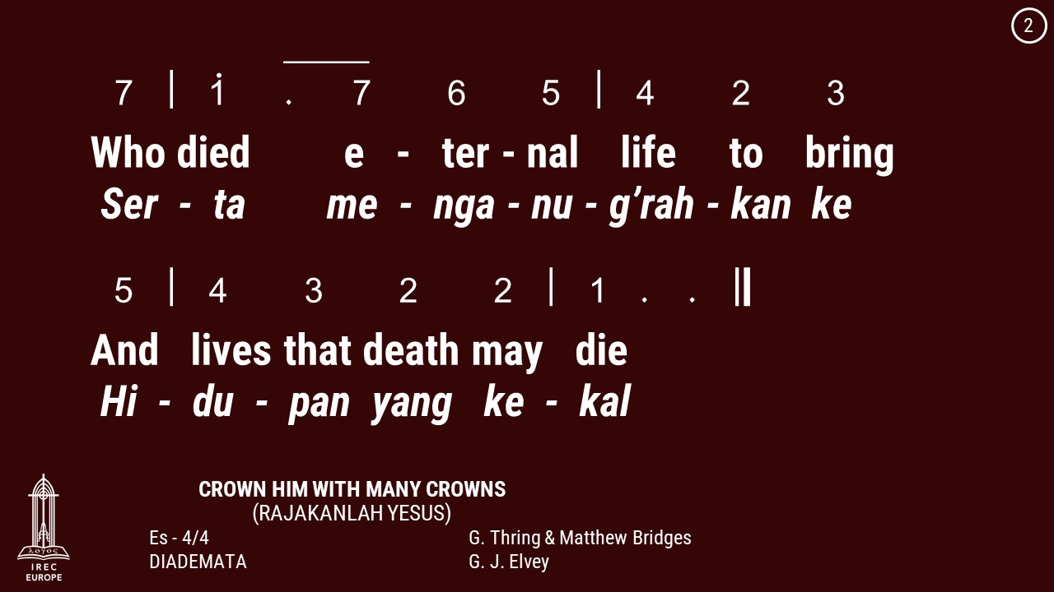

Slide 69
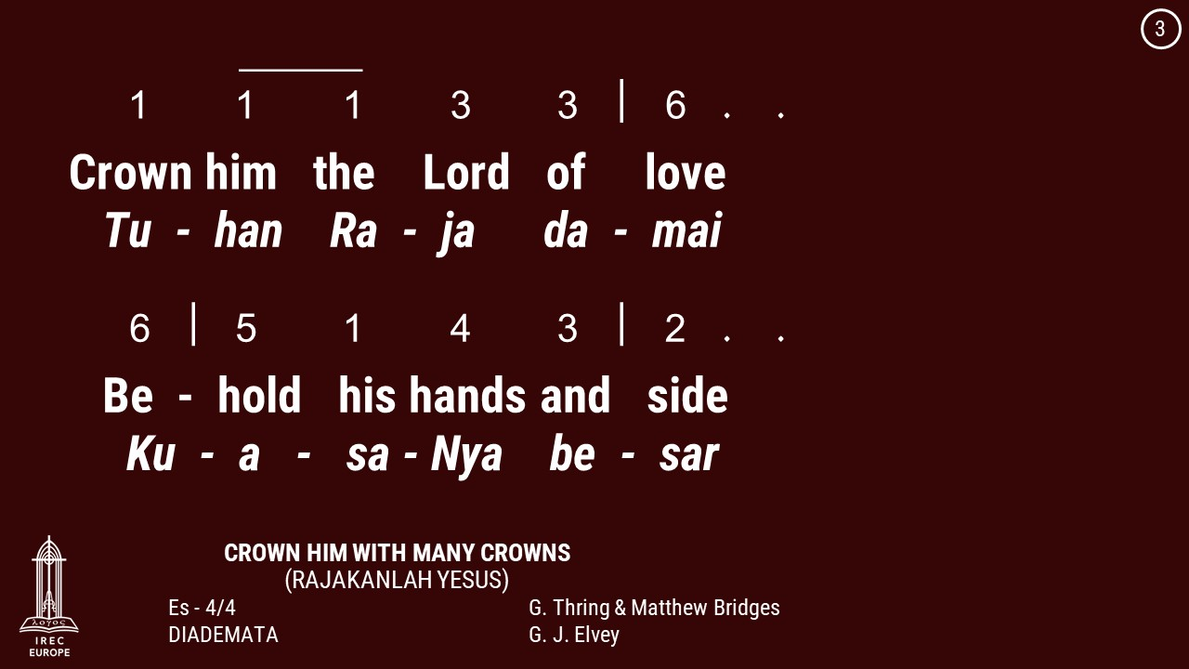

Slide 70
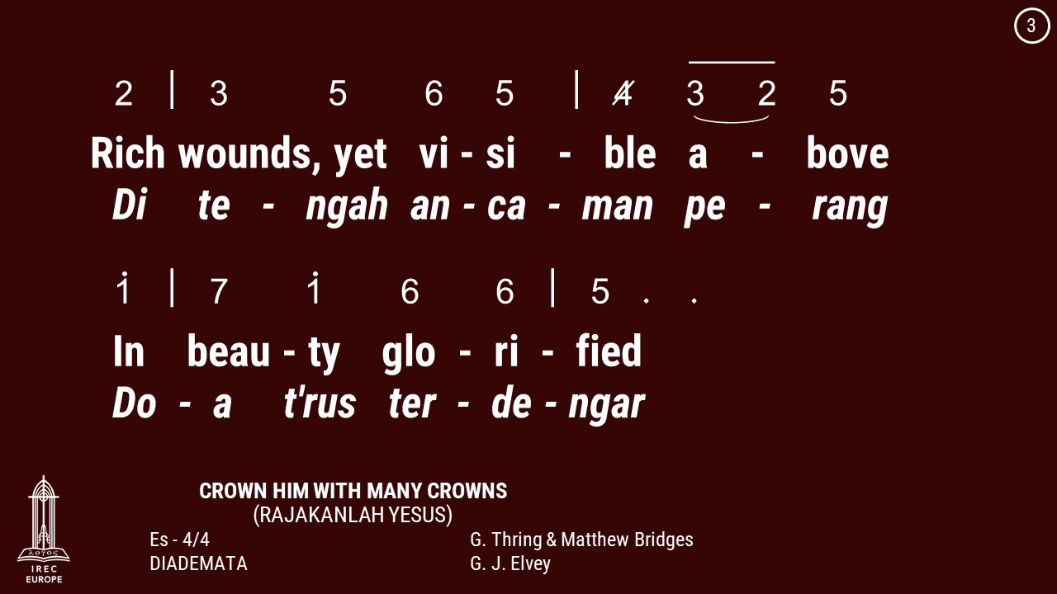

Slide 71
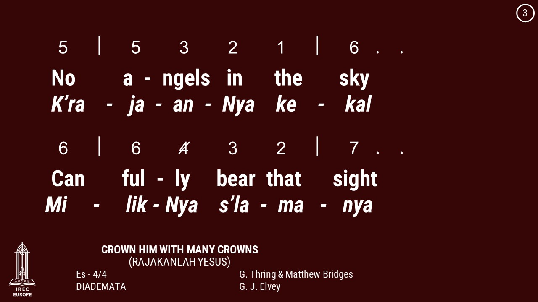

Slide 72
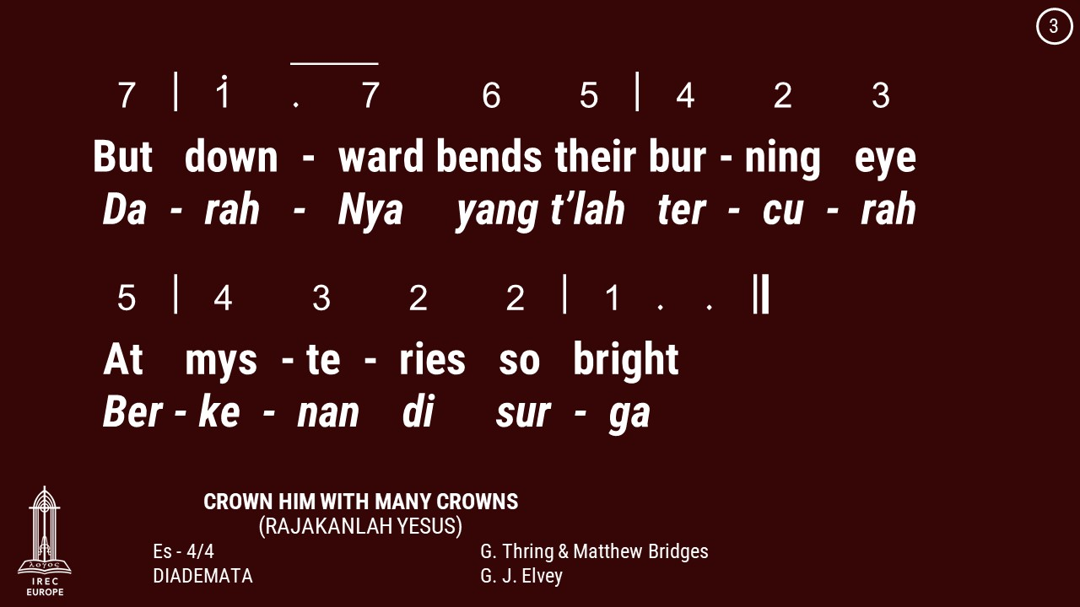

Slide 73
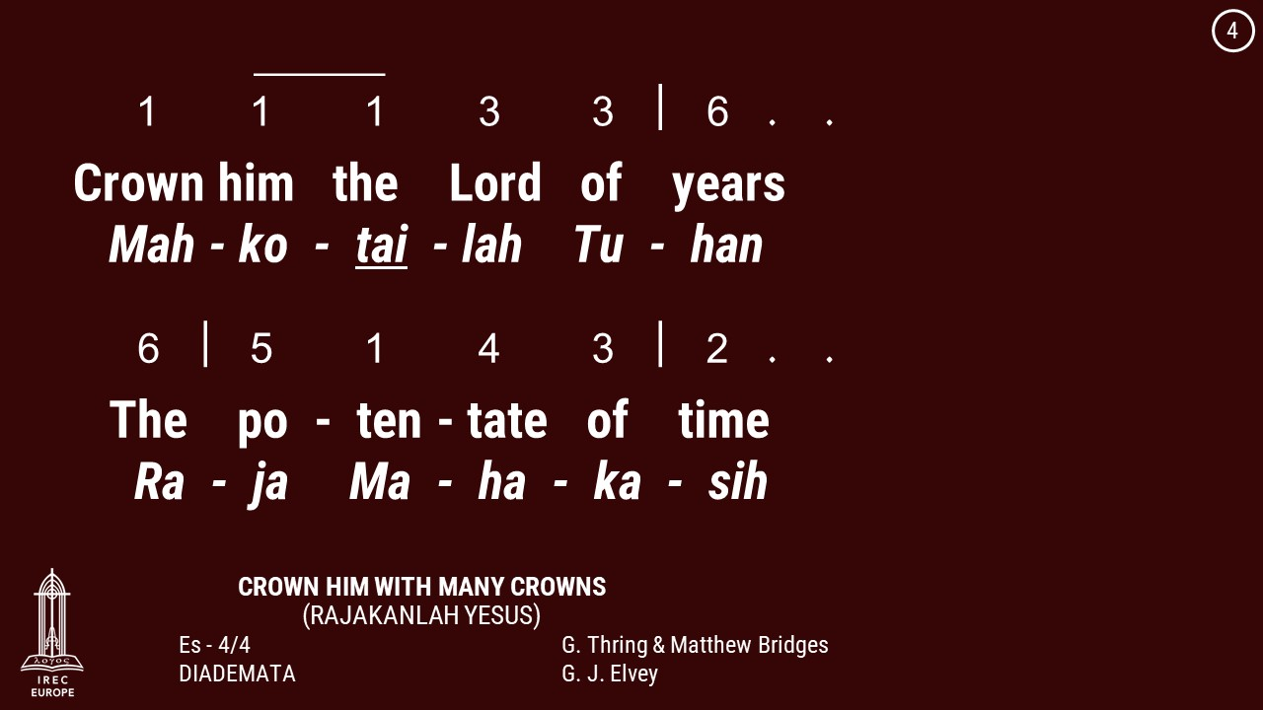

Slide 74
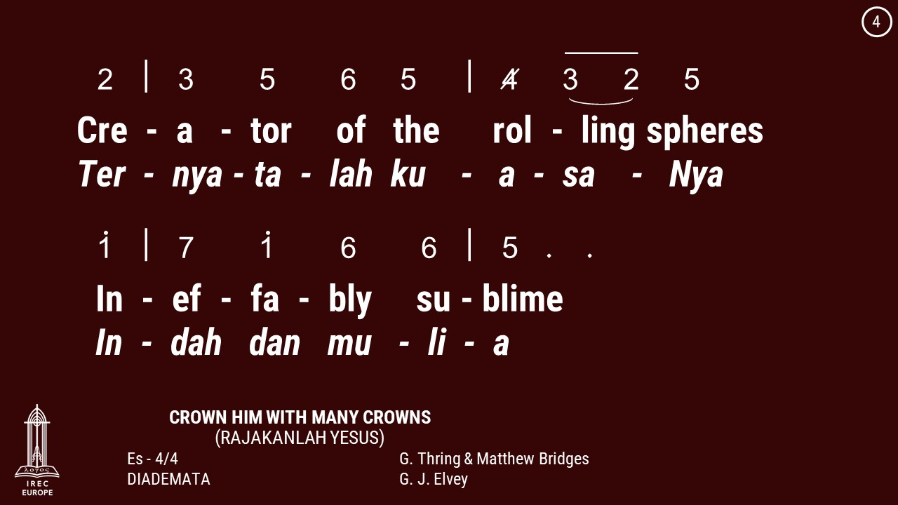

Slide 75
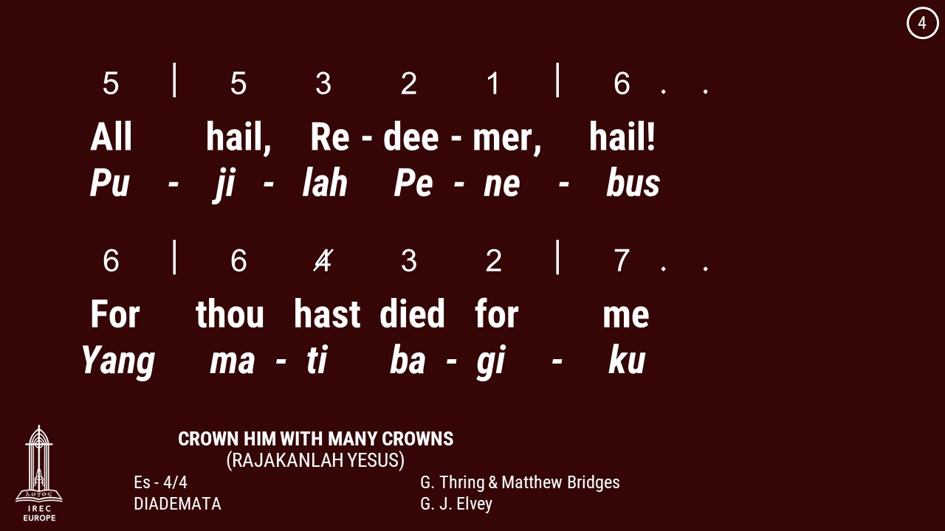

Slide 76
